Slide 1
Урок качества "Кубанское — значит качественное"
Презентацию подготовила учитель начальных классов
МОБУ СОШ № 6
г. Лабинска
Шекшаева А.В.

Slide 2

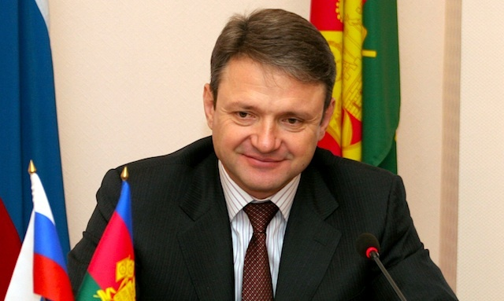
В Краснодарском крае по инициативе губернатора А.Н.Ткачёва принята целевая программа “Качество”, задачами которой является контроль за качеством товаров и услуг.
Знак “Качество Кубань” выполнен в виде синей ленты, расположенной по окружности, и двух лент красного цвета – в нижней части знака. В центре – надпись “Качество Кубань”, а по внешней стороне проходит микротекст.

Slide 3
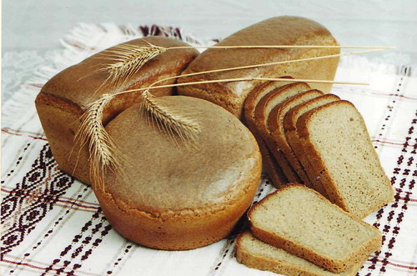
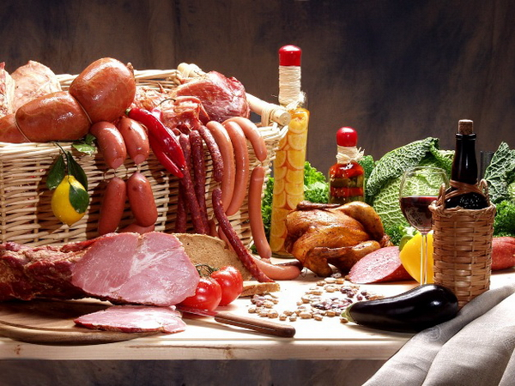
Товарам со знаком “Качество Кубань” вы можете смело доверять.

Slide 4
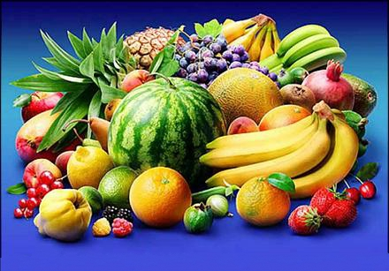
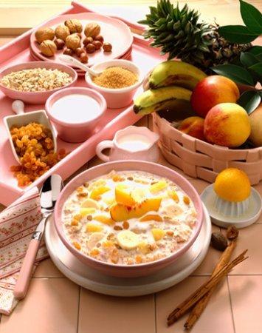
– Доктора советуют: чтобы правильно питаться, нужно выполнять два условия: умеренность и разнообразие. Что означает умеренность?
– Древним людям принадлежат мудрые слова: “Мы едим для того, чтобы жить, а не живём для того, чтобы есть”. Переедать очень вредно, желудок и кишечник не успевают всё переварить.
– Что значить “разнообразие”? Ни один продукт не даёт всех питательных веществ, которые необходимы для поддержания хорошего здоровья. Одни продукты дают организму энергию, чтобы двигаться, хорошо думать, не уставать (мёд, гречка, геркулес, изюм, масло). Другие помогают строить организм и сделать его более сильным (творог, рыба, мясо, яйца, орехи). А третьи – фрукты, и овощи – содержат много витаминов и минеральных веществ, которые и помогают организму, расти и развиваться (ягоды, зелень, капуста, морковь, бананы).

Slide 5
Отгадать легко и быстро:
Мягкий, пышный и душистый
Он и чёрный, он и белый
Нужен к каждому обеду.

Slide 6
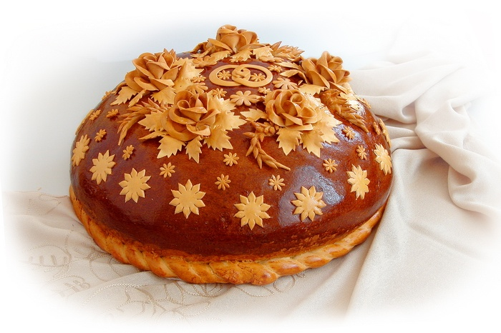

Slide 7
Мы будем с вами говорить о его величестве Хлебе. А знаете ли вы, что хлебу не менее 15 тыс. лет? Этот продукт занимает первое место и на нашем столе. Он содержит большинство необходимых человеку питательных веществ. А кто знает, какой хлеб самый полезный? (тёмный)
— Правильно, в нём содержится в 5 раз больше витаминов, чем в белом хлебе.
— А какие хлебные продукты вы знаете?

Slide 8
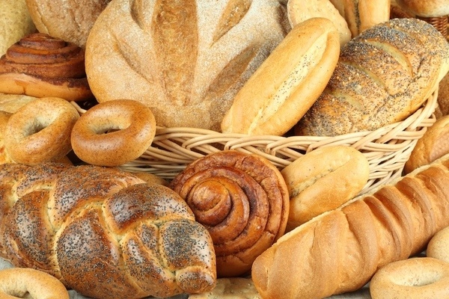

Slide 9
Оно течёт, но не вода.
Оно, как снег, бело всегда.
На вкус узнать его легко,
Ведь это в крынке…

Slide 10
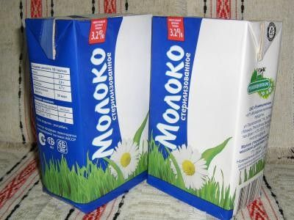

Slide 11
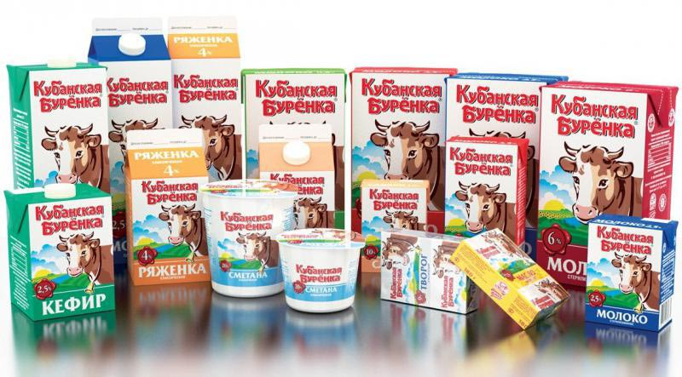
А что можно изготовить из молока?
Производство молочных продуктов «Кубанская Бурёнка» начато в 1990 году. Так что уже 17 лет они радуют нас вкусной, полезной продукцией. А йогурты «Коровка из Кореновки» признаны самыми качественными йогуртами края.

Slide 12
Разные ношу одежды,
Но внутри я, как и прежде:
Карамельна, шоколадна,
И сгущенна, мармеладна,
И с изюмом, и с орешком,
Вместе с кремом вперемешку.
Во всём мире знают дети,
Нет вкусней меня на свете.
Разверните, посмотрите,
Сразу в рот меня кладите.
Тут уж точно нет секрета:
Как зовут меня?

Slide 13
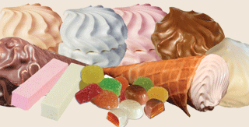
Кондитерская фабрика «Южная звезда» выпускает: печенье, конфеты, мармелад, сахарные пастилки, драже, вафли, пастилу, зефир, ирис и многое другое.

Slide 14
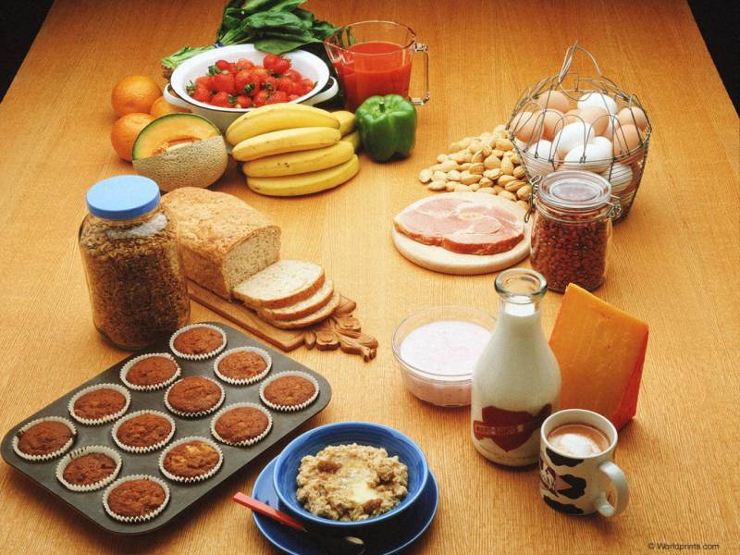
Питание человека должно быть полноценным.
В пище должны содержаться полезные вещества: белки, жиры, углеводы, витамины и минеральные вещества.

Slide 15
Чтоб человек здоровым был
Программу “Качества” не зря
Нам департамент предложил.
Будь то кефир, вода иль чай,
На этикетку только глянь
Стоит знак “Качества Кубань”

Slide 16
Без опасенья покупай!
Полезные продукты | Неполезные продукты
Молоко Кефир Геркулес Сливочное масло Йогурт Сметана Творог Яблоки, груши и т.п. | Чипсы Пепси Фанта Жирное мясо Торты “Сникерс” Шоколадные конфеты Сало и т. п.

